Slide 1



МИР ДЛЯ ВСЕХ
Трек:
Инклюзивное образование : как достичь образовательного равенства в условиях ограниченных ресурсов
Подготовил:
Воспитатель
Шигаева А. В.

Slide 2

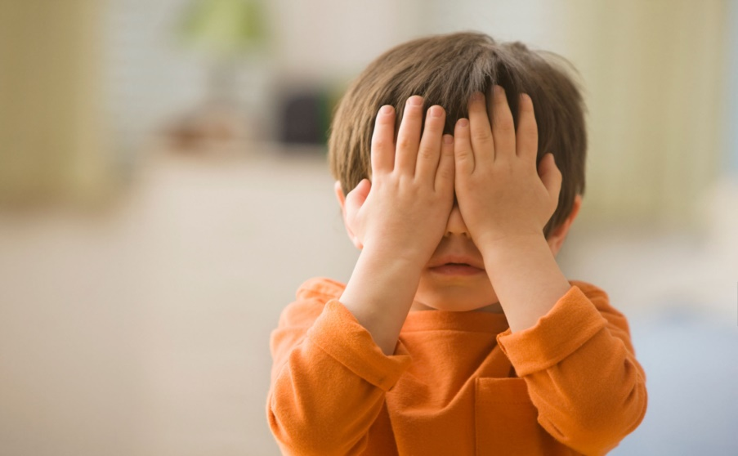
Проблема:
Непринятие родителями здоровых детей присутствия в группе ребенка, имеющего РАС, в связи с отсутствия специальных условий для детей данной категории

Slide 3

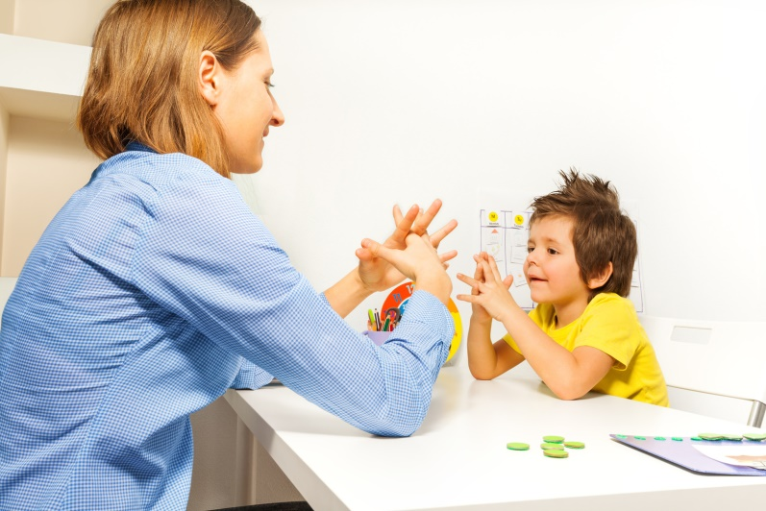
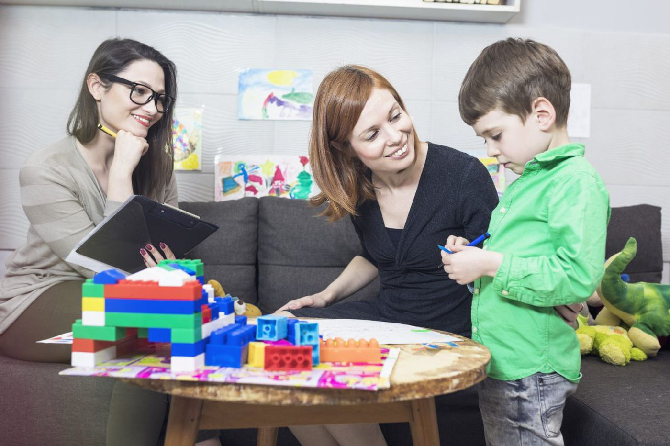
Целевая аудитория:
Воспитанники комбинированной группы, их родители, педагоги и специалисты ДОО

Slide 4


Социальная значимость:
Если не заниматься проблемой адаптации детей с РАС к посещению детских садов и школ, то существует огромная вероятность , что эти дети будут лишены шанса в дальнейшем на полноценную жизнь

Slide 5

Цель: Создание эффективной системы работы с родителями детей, посещающих комбинированную группу ( не менее 85%) по установлению положительной позиции с ребенком, имеющим РАС к 30 мая 2022 г.
Задачи:
Провести аналитическую и диагностическую деятельность по поставленной проблеме.
Разработать проект по созданию благоприятных условий с участием педагогов, специалистов ДОО и родителей комбинированной группы
Повысить уровень педагогической грамотности родителей и педагогов ДОО в работе с детьми РАС
Выявить эффективность данного проекта.

Slide 6
Ресурсы
Материальные ресурсы. Кабинет психолога , кабинет логопеда , оснащенные дидактическим, методическим и игровым оборудованием, кабинет медицинского работника, театральная студия, изостудия, световой стол для песочной терапии, интерактивный сенсорный стол, сенсорный уголок, оркестр Карла Орфа, логопедические тренажеры
Кадровые ресурсы. Администрация ДОО, воспитатели инклюзивной группы, психолог, медицинский работник, логопед-дифектолог, музыкальный руководитель, инструктор по ФИЗО, руководитель по ИЗО, руководитель театральной студии
Административныые ресурсы Территориальное управление жилых райнов Ягуновский , Пионер
Информационные ресурсы. Сайт детского сада mdou10skazka.ru, страничка в соц. сети Instagram, родительский чат в WhatsApp
Финансовые ресурсы. Спонсорская поддержка родителей ДОУ, бюджет с дополнительных платных услуг, представляющиеся в ДОУ в размере 76583 руб.
Временные ресурсы с 10.12.2021 г.- 31.05.2022г.

Slide 7
Результаты проекта:
Качественные:
Создание специальных условий: сенсорной комнаты, дополнительных сенсорных зон в группах и на участках
Родители получат психолого-педагогическую поддержку в лице ДОО
Улучшится микроклимат в группе как для детей, так и их родителей
Появится стимул к саморазвитию и самосовершенствованию у родителей и педагогов ДОО
Установятся партнерские, доверительные отношения в системе «педагог-дети-родители»
Повышение лояльности родителей увидят ценность инклюзивной формы образования для своих детей
Правильное понимание инклюзивного образования

Slide 8
Количественные результаты:

Slide 9
Дорожная карта проекта:
Форма проведения | Тема | Сроки проведения | Отвествен-ный
Психолого-педагогический консилиум | Функциональная диагностика ребенка в условиях ДОО | Декабрь 2021 | Председатель ППк
Педагогический совет | Определение образовательного маршрута ребенка с РАС | Декабрь 2021 | Старший воспитатель ДОО
Мастер-класс | «Использование коррекционно -развивающих технологий в практике инклюзивного образования». | Декабрь 2021 | Педагог- психолог, логопед
Прохождение курсов повышение квалификации педагогов ДОУ в МБОУ ДПО НМЦ г. Кемерово | «Психолого- педагогическое сопровождение детей с РАС в условиях реализации ФГОС ДО» | Декабрь 2021 | Педагоги ДОУ
Форма проведения | Тема | Сроки проведения | Отвественный
Психолого-педагогический консилиум | Функциональная диагностика ребенка в условиях ДОО | Декабрь 2021 | Председатель ППк
Педагогический совет | Определение образовательного маршрута ребенка с РАС | Декабрь 2021 | Старший воспитатель ДОО
Мастер-класс | «Использование коррекционно -развивающих технологий в практике инклюзивного образования». |  | Психолог, дифектолог
Анкетирование родителей инклюзивной группы | Реализации инклюзивного образования детей с РАС в группе с общеобразовательной направленностью | Декабрь 2021 | Воспитатели инклюзивной группы
Создание проекта | «Наша дружная семья» | Январь 2022 | Руководитель проекта
Совместное мероприятие с родителями | Мюзикл «Рождественские святки» | Январь 2022 | Музыкальный руководитель
Фотовыставка | «Я и моя семья» | Февраль 2022 | Воспитатели инклюзивной группы
Театральное представление с участием детей инклюзивной группы | Сказка Теремок» | Март 2022 | Воспитатели инклюзивной группы
Совместное мероприятие с элементами круглого стола с родителями детей инклюзивной группы | «Особый ребенок - жизнь без барьеров» | Апрель 2022 | Психолог
Круглый стол с родителями и инклюзивной группы | Презентация проекта «Наша дружная семья» | Май 2022 | Воспитатели инклюзивной группы
Анализ эффективности работы проекта | Опрос «Удовлетворенность качеством образовательной деятельности инклюзивной группы» | Май 2022 | Руководитель проекта

Slide 10
Форма проведения | Тема | Сроки проведения | Ответствен-ный
Анкетирование родителей комбинирован-ной группы | Реализация инклюзивного образования детей с РАС в группе с общеобразовательной направленностью | Декабрь 2021 | Воспитатели комбинированной группы
Создание проекта | «Наша дружная семья» | Январь 2022 | Руководители проекта
Совместное мероприятие с родителями | Развлечение «Рождественские святки» | Январь 2022 | Музыкальный руководитель
Тренинг для родителей детей с РАС с элементами игры | «Наша жизнь» | Январь 2022 | Психолог, воспитатели комбинированной группы, логопед
Фотовыставка | «Я и моя семья» | Февраль 2022 | Воспитатели комбинированной группы
II этап Основной
Проведение ряда запланированных мероприятий ( )среди педагогов и специалистов ДОУ с изучением работы с детьми РАС
Организация встреч с участниками данного проекта
Тематические консультации родителей с участием педагогов, и специалистов (психолога, логопеда, дефектолога, медицинского работника, музыкального руководителя, инструктора по ФИЗО)
Проведение совместных мероприятий с детьми инклюзивной группы и их родителями (открытых занятий, спартакиады, беседы, утренники, мастер-классы, экскурсии, выставки, театрализованные выступления детей инклюзивной группы, дни добрых дел)

Slide 11
Форма проведения | Тема | Сроки проведения | Отвественные
Театральное представление с участием детей комбинированной группы | Сказка «Теремок» | Март 2022 | Воспитатели комбинирован-ной
Открытое индивидуальное коррекционное занятие с ребенком с РАС | «Перелетные птицы» | Март 2022 | Воспитатели Комбинирован-ной
Совместное мероприятие с элементами круглого стола с родителями детей комбинированной группы | «Особый ребенок - жизнь без барьеров» | Апрель 2022 | Психолог
III этап Заключительный
Согласованность действия родителей и педагогов
Соответствие действий участников проекта целям и задачам проекта
Рост посещаемости родителями конкурсных мероприятий
Положительное общественное мнение родителей о работе педагогов ДОУ
Сформированность у родителей детей инклюзивной группы умения поддерживать друг друга
Развитие у родителей интереса к ребенку и его возможностям.

Slide 12
Форма проведения | Тема | Сроки проведения | Ответствен-ные
Индивидуальная консультация родителей детей с РАС | «Игры и упражнения для детей с РАС» | Апрель 2022 | Педагог-психолог, логопед
Круглый стол с родителями и комбинированной группы | Презентация проекта «Наша дружная семья» | Май 2022 | Воспитатели комбинированной группы
Анализ эффективности работы проекта | Опрос «Удовлетворенность качеством образовательной деятельности комбинированной группы» | Май 2022 | Руководители проекта

Slide 13
Команда проекта
Куратор проекта:
Галеева Наталья Викторовна
Педагог- психолог
Руководители проекта:
Шигаева Анна Владимировна
воспитатель
Куприянова Ольга Валерьевна
воспитатель
Ламакина Наталья
воспитатель
Группа мониторинга проекта:
Войтович Ольга Эдуардовна
Воспитатель
Внукова Оксана Михайловна
Воспитатель
Шевцова Наталья Ивановна
воспитатель

Slide 14
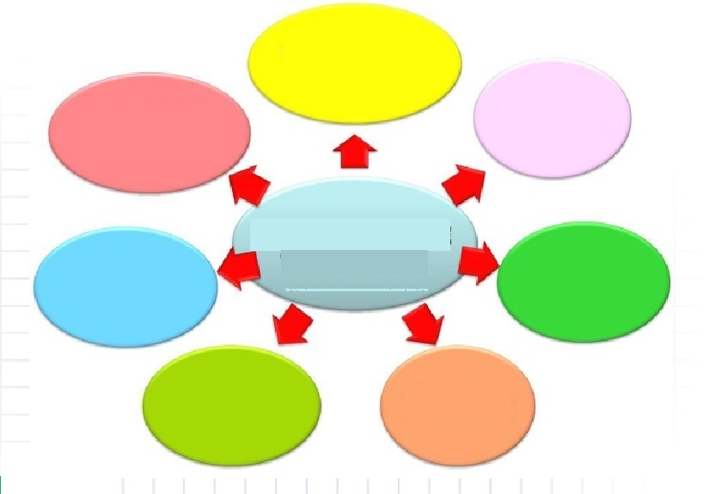

Тиражируемость проекта
Представление опыта в рамках конференции на базе МБОУ ДПО НМЦ
Участие в конкурсах различного уровня
Презентация
проекта для педагогов ДОУ
Участие с проектом на РМО ДОУ для педагогов
Проект
«Мир для всех»
Публикация в журнале «Дошколенок Кузбасса»
Публикация проекта на образовательных сайтах
Публикация проекта на сайте ДОУ

Slide 15

Риски
Риски | Мероприятия по предупреждению рисков
Недостаточная компетентность педагогов для реализации проекта в области инклюзивного образования детей с РАС | Обучение на квалификационных курсах
Недостаток средств для реализации программы по внедрению инклюзивного образования на обновление ПРС и информационно- методического обеспечения | Привлечение ДОУ дополнительных источников финансирования
Трудность привлечения родителей к участию в мероприятиях ДОУ | Индивидуальные беседы
Загруженность педагогов и детей образовательной деятельностью, отсутствием времени на участие в проекте | Планирование основных мероприятий с учетом календарного плана

